Slide 1
Campagna Ambienti di lavoro sani e sicuri 2023-2025
Salute e sicurezza sul lavoro nell’era digitale
Garantire una prevenzione efficace nel mondo del lavoro digitale

Slide 2

Panoramica
Di cosa si tratta?
Fatti e cifre
Obiettivi della campagna
Ambiti prioritari
Prevenzione dei rischi
EU-OSHA e partner della campagna
Strumenti e risorse della campagna
Come partecipare alla campagna

Slide 3
Di cosa si tratta?
Le tecnologie digitali stanno cambiando rapidamente le modalità, i luoghi e i tempi di lavoro
Per i lavoratori e i datori di lavoro di tutti i settori, la tecnologia digitale offre maggiori opportunità ma presenta anche sfide e rischi in termini di sicurezza e salute

Slide 4
Fatti e cifre: uso delle tecnologie digitali
EU-OSHA, OSH Pulse 2022
  I lavoratori dell’UE al lavoro utilizzano...
  computer portatili, tablet e smartphone (73 %)
  dispositivi indossabili (11 %)
  macchine o robot dotati di IA (5 %)
  robot che interagiscono con il lavoratore (3 %)
EU-OSHA, ESENER 2019
  In oltre l’80 % dei luoghi di lavoro in tutta Europa sono presenti personal computer, computer portatili, tablet, smartphone e altri dispositivi mobili
Notes:
Fonte: EU-OSHA, «OSH Pulse – Occupational safety and health in post-pandemic workplaces» (Sicurezza e salute sul lavoro dopo la pandemia), 2022 (https://osha.europa.eu/it/facts-and-figures/osh-pulse-occupational-safety-and-health-post-pandemic-workplaces).
Fonte: EU-OSHA, «Terza indagine europea fra le imprese sui rischi nuovi ed emergenti» (ESENER 3), 2019. Disponibile al seguente indirizzo: https://osha.europa.eu/it/publications/home-based-teleworking-and-preventive-occupational-safety-and-health-measures-european-workplaces-evidence-esener-3

Slide 5
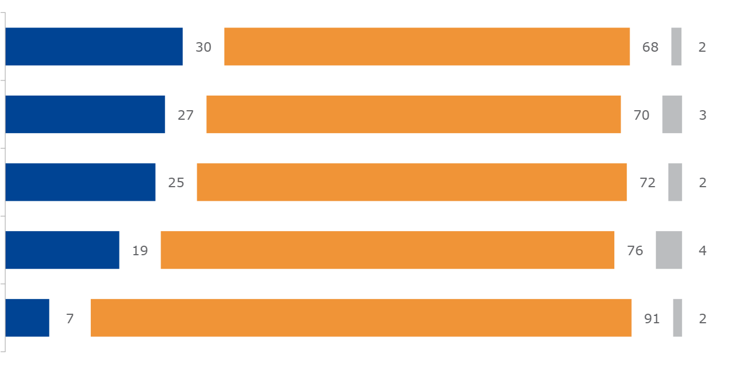
Fatti e cifre: uso delle tecnologie digitali
EU-OSHA, OSH Pulse 2022
Che Lei sappia, l’organizzazione per cui lavora utilizza dispositivi digitali come tablet, smartphone, computer, computer portatili, app o sensori per... ?
Sì
No
Non so
AssegnarLe automaticamente compiti, orari di lavoro o turni
Far valutare le Sue prestazioni da terzi (ad esempio clienti)
Supervisionare o monitorare personalmente il Suo lavoro e comportamento
Monitorare il rumore, le sostanze chimiche, le polveri, i gas ecc. nell’ambiente di lavoro
Monitorare personalmente la Sua frequenza cardiaca, pressione sanguigna, postura ecc.
Base: tutti gli intervistati, UE-27 (n=25 683)
Notes:
Fonte: EU-OSHA, «OSH Pulse – Occupational safety and health in post-pandemic workplaces» (Sicurezza e salute sul lavoro dopo la pandemia), 2022 (https://osha.europa.eu/it/facts-and-figures/osh-pulse-occupational-safety-and-health-post-pandemic-workplaces).
«Flash Eurobarometer – OSH Pulse» commissionata dall’EU-OSHA con l’obiettivo di ottenere informazioni sullo stato della sicurezza e della salute sul lavoro (SSL) dopo la pandemia.
Un campione rappresentativo di oltre 27 000 lavoratori dipendenti è stato intervistato nei mesi di aprile e maggio 2022 in tutti i paesi dell’UE, più Islanda e Norvegia. È stato chiesto loro degli stress psicofisici a cui sono sottoposti e dell’importanza delle misure di SSL nei rispettivi luoghi di lavoro.
L’indagine chiedeva anche dell’uso delle tecnologie digitali sul lavoro e del relativo impatto sul benessere dei lavoratori.

Slide 6
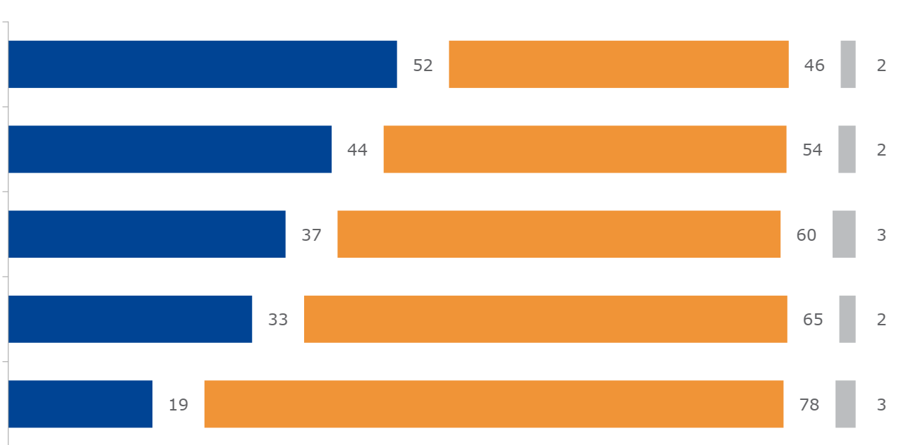
Fatti e cifre: uso delle tecnologie digitali
EU-OSHA, OSH Pulse 2022
Secondo Lei l’uso delle tecnologie digitali nel suo luogo di lavoro...?
Sì
No
Non so
Influisce sulla velocità o sul ritmo del Suo lavoro
La porta a lavorare da solo/a
Aumenta la sorveglianza su di Lei al lavoro
Incrementa il Suo carico di lavoro
Riduce la Sua autonomia sul lavoro
Base: tutti gli intervistati, UE-27 (n=25 683)
Notes:
Fonte: EU-OSHA, «OSH Pulse – Occupational safety and health in post-pandemic workplaces» (Sicurezza e salute sul lavoro dopo la pandemia), 2022 (https://osha.europa.eu/it/facts-and-figures/osh-pulse-occupational-safety-and-health-post-pandemic-workplaces).
«Flash Eurobarometer – OSH Pulse» commissionata dall’EU-OSHA con l’obiettivo di ottenere informazioni sullo stato della sicurezza e della salute sul lavoro (SSL) dopo la pandemia.
Un campione rappresentativo di oltre 27 000 lavoratori dipendenti è stato intervistato nei mesi di aprile e maggio 2022 in tutti i paesi dell’UE, più Islanda e Norvegia. È stato chiesto loro degli stress psicofisici a cui sono sottoposti e dell’importanza delle misure di SSL nei rispettivi luoghi di lavoro.
L’indagine chiedeva anche dell’uso delle tecnologie digitali sul lavoro e il relativo impatto sul benessere dei lavoratori.

Slide 7
Fatti e cifre: telelavoro da casa
EU-OSHA, OSH Pulse 2022
Il 17 % dei lavoratori ha lavorato per lo più da casa nel 2022
Tra questi il 90 % ha fatto uso di computer portatili, tablet, smartphone
I lavoratori da remoto a domicilio hanno meno probabilità di riferire una mancanza di autonomia o di influenza sul ritmo o sui processi di lavoro (14,4 %) rispetto al totale dei lavoratori
EU-OSHA, ESENER 2019
Nel 2019 nel 12 % dei luoghi di lavoro dell’UE si è consentito al personale di lavorare da casa utilizzando le tecnologie digitali.
Nel 75 % dei luoghi di lavoro dell’UE è stata svolta una valutazione dei rischi su base regolare, ma solo nel 31 % dei luoghi di lavoro per i quali era consentito il telelavoro da casa era preso in considerazione anche il domicilio
Notes:
Fonte: EU-OSHA, «OSH Pulse – Occupational safety and health in post-pandemic workplaces» (Sicurezza e salute sul lavoro dopo la pandemia), 2022 (https://osha.europa.eu/it/facts-and-figures/osh-pulse-occupational-safety-and-health-post-pandemic-workplaces).
Fonte: EU-OSHA, «Terza indagine europea fra le imprese sui rischi nuovi ed emergenti» (ESENER 3), 2019. Disponibile al seguente indirizzo: https://osha.europa.eu/it/publications/home-based-teleworking-and-preventive-occupational-safety-and-health-measures-european-workplaces-evidence-esener-3

Slide 8
Fatti e cifre: rischi psicosociali
EU-OSHA, ESENER 2019
Rischi psicosociali più comunemente associati alle tecnologie digitali:
tempistiche strette
orari di lavoro lunghi/irregolari
scarsa comunicazione/cooperazione
precarietà del lavoro
Notes:
Fonte: EU-OSHA, «Terza indagine europea fra le imprese sui rischi nuovi ed emergenti» (ESENER 3), 2019. Disponibile al seguente indirizzo: https://osha.europa.eu/it/publications/third-european-survey-enterprises-new-and-emerging-risks-esener-3/view

Slide 9
Fatti e cifre: rischi psicosociali
EU-OSHA, ESENER 2019
Ambienti di lavoro che segnalano rischi psicosociali dovuti alla presenza di tecnologia digitale, UE-27
Personal computer nelle postazioni di lavoro fisse | Non presenti
 | Presenti
Computer portatili, tablet, smartphone o altri dispositivi informatici mobili | Non presenti
 | Presenti
Robot che interagiscono con i lavoratori | Non presenti
 | Presenti
Macchine, sistemi o computer che determinano il contenuto o il ritmo di lavoro | Non presenti
 | Presenti
Macchine, sistemi o computer che monitorano le prestazioni dei lavoratori | Non presenti
 | Presenti
Dispositivi indossabili | Non presenti
 | Presenti
Tempistiche strette
Scarsa comunicazione o collaborazione
Precarietà del lavoro
Orari di lavoro lunghi o irregolari
Notes:
Fonte: EU-OSHA, «Terza indagine europea fra le imprese sui rischi nuovi ed emergenti» (ESENER 3), 2019. Disponibile al seguente indirizzo: https://osha.europa.eu/it/publications/home-based-teleworking-and-preventive-occupational-safety-and-health-measures-european-workplaces-evidence-esener-3
Dati ponderati (ponderazione: variabile estex)

Slide 10
Obiettivi della campagna
La campagna mira a:
migliorare le conoscenze sull’uso sicuro e produttivo delle tecnologie digitali in tutti i settori;
sensibilizzare in merito alla digitalizzazione e alle sue conseguenze in materia di SSL;
informare riguardo ai rischi e alle opportunità emergenti;
promuovere la valutazione dei rischi e la gestione sana e sicura della trasformazione digitale del lavoro;
agevolare lo scambio di informazioni e buone pratiche.

Slide 11
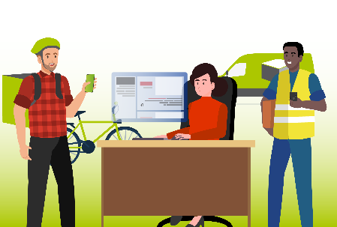



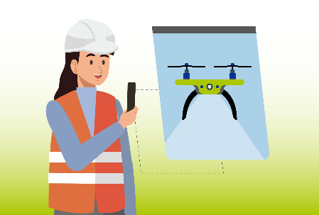

Ambiti prioritari
Lavoro su piattaforma digitale
Automazione dei compiti
Lavoro da remoto e lavoro ibrido
Gestione dei lavoratori tramite l’IA
Sistemi digitali intelligenti
Notes:
La campagna «Salute e sicurezza sul lavoro nell’era digitale» è organizzata in cinque settori prioritari, promossi tramite speciali pacchetti di comunicazione e promozione distribuiti nel corso di tutta la sua durata. Ogni settore riguarda un argomento specifico relativo alla SSL e alla digitalizzazione. Ogni tre/quattro mesi viene pubblicata una serie di materiali comprendenti relazioni, schede informative, infografiche e studi di casi per rilanciare la campagna.
Un’altra priorità della campagna 2023-2025 è di considerare l’impatto della digitalizzazione sulla diversità della forza lavoro e sui gruppi di lavoratori vulnerabili nonché sulla dimensione di genere. La campagna si concentrerà inoltre sul personale impiegato con modalità di lavoro flessibili, che lavora al di fuori dei locali del datore di lavoro, che è «in trasferta» o si reca in visita presso i clienti, o che lavora in sedi decentrate (ad esempio telelavoratori, lavoratori su piattaforma).
Lavoro su piattaforma digitale: qualsiasi tipo di lavoro retribuito fornito su una piattaforma digitale.
Automazione dei compiti: sistemi basati sull’intelligenza artificiale, integrati (robotica) o non integrati (applicazioni intelligenti), che sono in grado di eseguire, con un certo grado di autonomia, compiti fisici o cognitivi e di raggiungere obiettivi specifici.
Lavoro a distanza e lavoro ibrido: qualsiasi tipo di accordo di lavoro che comporti l’uso di tecnologie digitali (per esempio personal computer, smartphone, portatili, pacchetti software e internet) per lavorare da casa o, più in generale, lontano dai locali del datore di lavoro o in una postazione fissa.
Gestione del lavoratore tramite IA: sistemi e strumenti di gestione che acquisiscono dati in tempo reale da varie fonti sui comportamenti dei lavoratori con l’obiettivo di informare la dirigenza e favorire la presa di decisioni automatizzate o semi-automatizzate basate su algoritmi o forme più avanzate di IA.
Sistemi digitali intelligenti: applicazioni intelligenti che utilizzano IA, apparecchiature portatili, reti senza fili ad alta velocità, in combinazione con tecnologie basate su sensori (ad es. dispositivi indossabili).

Slide 12

Ambiti prioritari: lavoro su piattaforma digitale
«Il lavoro su piattaforma digitale comporta spesso lavori in occupazioni e settori che sono ad alto rischio e associati a condizioni di lavoro più precarie».
Un mercato o servizio online che opera su tecnologie digitali (comprese le applicazioni mobili) possedute e/o gestite da un’impresa, facilitando l’incontro tra la domanda e l’offerta di lavoro fornito da un lavoratore della piattaforma.
DEFINIZIONE

Slide 13
Ambiti prioritari: lavoro su piattaforma digitale
OPPORTUNITÀ
Autonomia dei lavoratori
Orari di lavoro flessibili
Migliore accesso al mercato del lavoro per lavoratori svantaggiati.
RISCHI E SFIDE
Isolamento professionale
Orari di lavoro lunghi/irregolari
Gestione algoritmica
Monitoraggio/sorveglianza digitale
Regolamentazione della SSL limitata.

Slide 14

Ambiti prioritari: automazione dei compiti
«L’utilizzo delle tecnologie digitali per i processi di automazione comporta una serie di opportunità, ma anche rischi e sfide potenziali, come la perdita di consapevolezza di eventi e azioni che stanno accadendo, l’eccessiva dipendenza o la possibile perdita di competenze specifiche da parte dei lavoratori».
Impiego di sistemi o procedimenti tecnici per consentire a un dispositivo o sistema di svolgere (in tutto o in parte) una funzione che era precedentemente svolta, o avrebbe potuto plausibilmente essere svolta (in tutto o in parte), da un essere umano.
DEFINIZIONE

Slide 15
Ambiti prioritari: automazione dei compiti
OPPORTUNITÀ
Automazione di attività lavorative ad alto rischio o ripetitive
Più tempo per l’apprendimento/la creatività dei lavoratori
Riduzione dell’esposizione ad ambienti pericolosi.
RISCHI E SFIDE
Perdita di consapevolezza della situazione umana
Eccessiva dipendenza
Possibile perdita di competenze specifiche da parte dei lavoratori.

Slide 16

Ambiti prioritari: lavoro da remoto e lavoro ibrido
«Il lavoro da remoto deve essere incluso nella valutazione obbligatoria dei rischi del datore di lavoro».
Per lavoro da remoto si può intendere qualsiasi tipo di accordo di lavoro che comporti l’uso di tecnologie digitali (ad esempio personal computer, smartphone, computer portatili, pacchetti software e internet) per lavorare da casa o, più in generale, lontano dai locali del datore di lavoro per la maggior parte o una parte dell’orario di lavoro. La combinazione di lavoro da remoto e lavoro nei locali del datore di lavoro è definita anche lavoro ibrido. Telelavoro è un modo comune per definire il lavoro da remoto a domicilio.
DEFINIZIONE

Slide 17
Ambiti prioritari: lavoro da remoto e lavoro ibrido
OPPORTUNITÀ
Maggiore autonomia e flessibilità
Migliore equilibrio tra vita familiare e vita professionale
Maggiore motivazione e produttività
Riduzione dei tempi di percorrenza
Sicurezza da ambienti ad alto rischio.
RISCHI E SFIDE
Isolamento e lavoro in solitario
Intensificazione del lavoro
Orari di lavoro lunghi/irregolari
Conflitti tra vita privata e vita lavorativa
Attrezzature inadeguate

Slide 18

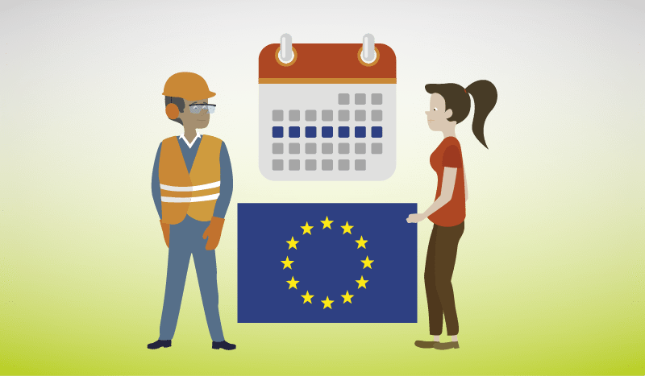
Ambiti prioritari: gestione dei lavoratori mediante l’IA
«È essenziale instaurare fiducia in tali sistemi informando e consultando i lavoratori e consentendo a questi ultimi di partecipare alla loro progettazione e attuazione».
Indica un sistema di gestione del personale che acquisisce dati, spesso in tempo reale, sull’ambiente di lavoro, sui lavoratori e sul lavoro svolto; tali dati vengono poi inseriti in un modello basato sull’IA che prende decisioni in maniera automatica o semi-automatica oppure fornisce informazioni ai responsabili delle decisioni su aspetti relativi alla gestione del personale.
DEFINIZIONE

Slide 19
Ambiti prioritari: gestione dei lavoratori mediante l’IA
OPPORTUNITÀ
Migliore programmazione e assegnazione automatizzate dei compiti
Organizzazione del lavoro ottimizzata
Informazioni per individuare le problematiche relative alla SSL.
RISCHI E SFIDE
Minore autonomia e controllo da parte dei lavoratori
Maggiori pressioni a lavorare più rapidamente
Violazione della privacy

Slide 20

Ambiti prioritari: sistemi digitali intelligenti
«Questi nuovi sistemi si avvalgono delle tecnologie digitali per acquisire e analizzare dati o segnali al fine di individuare e valutare i rischi in materia di SSL, prevenendo e/o riducendo così al minimo i danni e promuovendo la SSL».
Sistemi digitali di monitoraggio e miglioramento della sicurezza e della salute dei lavoratori, comprendenti ad esempio i dispositivi di protezione individuale (DPI) intelligenti (che possono individuare livelli di gas, tossine, inquinamento acustico e temperature ad alto rischio), dispositivi indossabili (in grado di interagire con i lavoratori, con sensori che possono essere incorporati in elmetti protettivi o in occhiali di sicurezza), sistemi mobili o statici che si avvalgono di videocamere e sensori (ad esempio droni che raggiungono e monitorano efficacemente aree pericolose di cantieri, evitando di mettere in pericolo le persone nelle industrie estrattive e dell’edilizia).
DEFINIZIONE

Slide 21
Ambiti prioritari: sistemi digitali intelligenti
OPPORTUNITÀ
Prevenzione e riduzione al minimo dei danni ai lavoratori
Migliore conformità alla SSL
Processo decisionale consapevole
Applicazione efficace
Maggiori opportunità di formazione in un ambiente di realtà virtuale.
RISCHI E SFIDE
Imprecisioni o errata interpretazione dei dati
Eccessivo affidamento sulla tecnologia
Perdita del controllo sulle mansioni lavorative

Slide 22
Prevenzione dei rischi
Approccio antropocentrico
Parità di accesso alle informazioni di tutte le parti interessate
Consultazione/partecipazione dei lavoratori allo sviluppo, all’attuazione e all’uso di tecnologie e sistemi digitali
Trasparenza sul funzionamento di uno strumento digitale
Approccio olistico alla valutazione delle tecnologie e dei sistemi digitali.

Slide 23
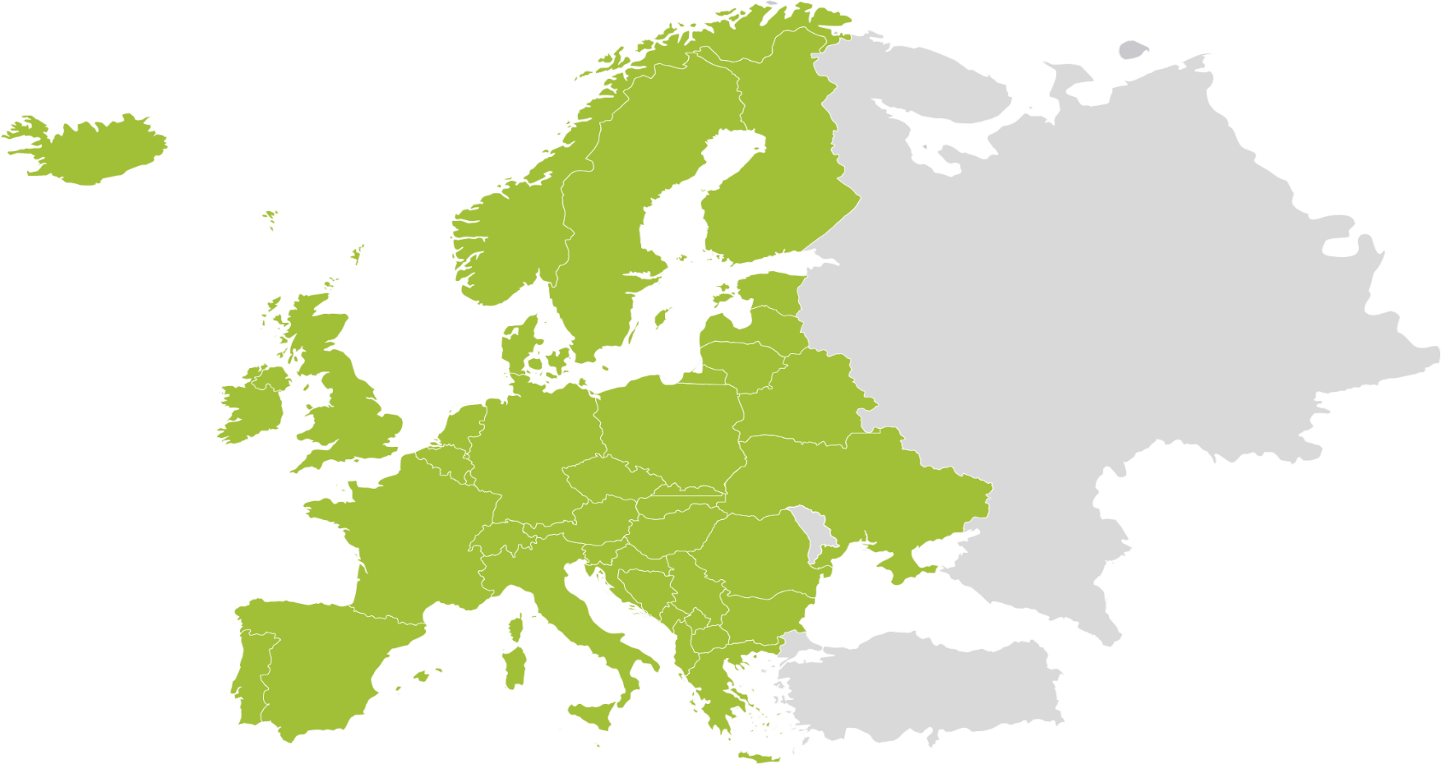

EU-OSHA e partner della campagna
  RETE ENTERPRISE EUROPE
  PARTI SOCIALI EUROPEE
  AGENZIE DELL’UE
  GLI AMBASCIATORI DEL PROGETTO OSHVET
  PARTNER UFFICIALI DELLA CAMPAGNA
  ISTITUZIONI DELL’UE
PUNTI FOCALI NAZIONALI DELL’EU-OSHA
  PARTNER NEL SETTORE DEI MEDIA
Notes:
La campagna è condotta dall’EU-OSHA con l’aiuto di una rete di partner in più di 30 paesi, comprendente:
punti focali nazionali;
parti sociali europee;
partner ufficiali della campagna;
partner OSHVET;
partner nel settore dei media;
rete Enterprise Europe;
istituzioni dell’UE;
altre agenzie dell’UE.
I partner fungono da intermediari tra l’EU-OSHA e la forza lavoro europea, divulgando materiali e risorse della campagna a livello nazionale. La dedizione e l’impegno attivo dei partner dell’EU-OSHA danno impulso alla campagna e garantiscono che il suo messaggio sia promosso efficacemente in tutta Europa, raggiungendo imprese di tutte le dimensioni.

Slide 24




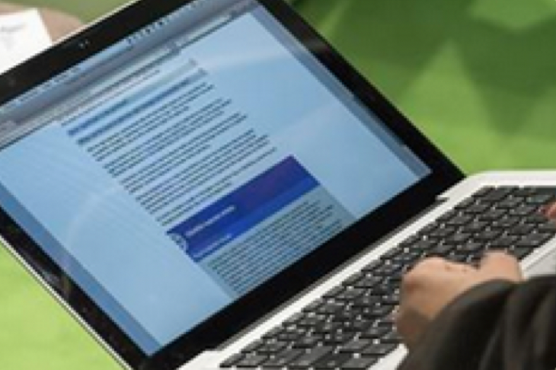





Risorse per la campagna
Pubblicazioni
Materiale della campagna
Toolkit per la campagna
Kit per i social media
Film di Napo
OSHwiki
Casi studio
Legislazione e regolamentazione
Infografiche
Notes:
Pubblicazioni
Sono disponibili e scaricabili gratuitamente varie relazioni di ricerca, sintesi e schede informative sulla SSL e sulla digitalizzazione. Queste pubblicazioni possono essere utilizzate per elaborare misure preventive nel luogo di lavoro.
Materiale della campagna
Il materiale della campagna «Salute e sicurezza sul lavoro nell’era digitale», come la guida e l’opuscolo promozionale, spiegano come funziona la campagna e come partecipare, oltre a illustrare come mettere in pratica gli orientamenti forniti nel luogo di lavoro.
Toolkit per la campagna
Il kit di strumenti per la campagna offre consigli pratici fase per fase su come pianificare e condurre campagne di successo. Comprende esempi di vari strumenti di comunicazione e fornisce suggerimenti su come utilizzarli al meglio.
Kit per i social media
È stata creata una raccolta di materiale riguardante la campagna, da pubblicare e condividere tramite gli account dei social media. Le risorse includono una selezione di messaggi pronti, accompagnati da immagini e video.
Film di Napo
Sono stati realizzati diversi brevi film di sensibilizzazione al tema della digitalizzazione nell’ambiente di lavoro con Napo – il personaggio dei cartoni animati – come protagonista. Si tratta di un ottimo modo per coinvolgere le imprese e informarle sul messaggio della campagna.
OSHwiki
È stata dedicata alla SSL e alla digitalizzazione una sezione della piattaforma OSHwiki, che contiene appositi articoli e link per approfondimenti sull’argomento.
Studi di casi
Oltre a quelli presenti nella banca dati, sono disponibili anche studi di casi strategici di paesi dell’UE e al di fuori dell’UE, che descrivono i fattori di successo e la trasferibilità di iniziative strategiche nazionali.
Normativa
Il datore di lavoro ha la responsabilità legale di garantire la sicurezza e la salute nel luogo di lavoro. I rischi derivanti dalla digitalizzazione nell’ambiente di lavoro rientrano nell’ambito di applicazione della direttiva quadro sulla SSL (direttiva 89/391/CEE – direttiva quadro sulla SSL) e alcuni dei rischi derivanti dall’uso delle tecnologie digitali nell’ambiente di lavoro sono affrontati da direttive specifiche:
direttiva 90/270/CEE relativa alle attrezzature munite di videoterminali;
direttiva 2009/104/CEE sull’uso delle attrezzature di lavoro;
direttiva 2006/42/CE – nuova direttiva sulle macchine;
direttiva 89/654/CEE – prescrizioni per i luoghi di lavoro;
direttiva 2003/88/CE – orario di lavoro;
direttiva 2002/14/CE – informazione e consultazione dei lavoratori.
Sul sito web dell’EU-OSHA è disponibile una panoramica completa della normativa pertinente in materia di SSL (https://osha.europa.eu/it/safety-and-health-legislation).
Infografiche
Nell’era digitale le infografiche possono rivelarsi uno strumento molto efficace: sono in grado di trasmettere informazioni (anche complicate) in modo chiaro, conciso e facile da ricordare e si possono condividere online.

Slide 25




Come partecipare alla campagna
Settimana europea
Partenariato della campagna
Toolkit per la campagna
Premio per le buone pratiche
Materiale della campagna
Kit per i social media
Eventi
Certificato di partecipazione
Notes:
Settimana europea
La nostra Settimana europea per la sicurezza e la salute sul lavoro, evento ormai noto a livello mondiale che si svolge ogni anno a ottobre, è il momento culminante nel calendario della campagna. È possibile prendere parte a numerosi eventi di sensibilizzazione (concorsi, eventi speciali con proiezioni di film, eventi sui social media e conferenze) organizzati nell’UE e oltre.
Partenariato della campagna
Il successo della campagna dipende dai solidi partenariati tra l’EU-OSHA e le principali parti interessate. Le organizzazioni paneuropee e internazionali impegnate a favore della SSL possono diventare partner ufficiali della campagna, potendo così beneficiare di:
promozione a livello dell’UE e nei media;
opportunità di fare attività di rete e di scambio;
condivisione di buone pratiche con altri partner della campagna;
inviti agli eventi dell’EU-OSHA;
un pacchetto di benvenuto;
un attestato di partecipazione.
Premio per le buone pratiche
Nell’ambito della campagna, i Premi per le buone pratiche presentano approcci innovativi alla gestione della SSL, ricompensando iniziative sostenibili e che hanno ottenuto risultati positivi nella gestione dei rischi correlati alla SSL e alla digitalizzazione. Le organizzazioni negli Stati membri dell’UE, nei paesi candidati e potenziali tali e nei paesi dell’Associazione europea di libero scambio (EFTA) sono invitate a presentare le loro proposte in tema di gestione della SSL e della digitalizzazione nei luoghi di lavoro. I vincitori saranno annunciati in occasione di una cerimonia di premiazione.
Toolkit per la campagna
Per avviare una campagna di sensibilizzazione sull’impatto della digitalizzazione sulla SSL è disponibile il nostro toolkit per la campagna, che fornisce orientamenti dettagliati sul processo di preparazione e conduzione di una campagna e su come utilizzare al meglio le proprie risorse.
Materiale della campagna
Tutto ciò che occorre per promuovere e fornire un contributo alla campagna «Salute e sicurezza sul lavoro nell’era digitale» è disponibile dell’apposito materiale. È possibile scaricare gratuitamente una gamma completa di risorse comprendenti la guida, l’opuscolo promozionale, il poster della campagna e il volantino del Premio per le buone pratiche.
Kit per i social media
Approfitta del kit per i social media, una raccolta di materiale per i tuoi account sui social media. Inizia selezionando i messaggi predefiniti e le immagini e i video di accompagnamento.
Eventi
È possibile visualizzare i prossimi eventi della campagna «Salute e sicurezza sul lavoro nell’era digitale». Se ne può effettuare una ricerca per paese e per data e aggiungerli al proprio calendario per essere certi di non perderli.
Certificato di partecipazione
In cambio dell’organizzazione di eventi e attività o dello svolgimento della propria campagna per sostenere la campagna «Ambienti di lavoro sani e sicuri», verrà conferito un certificato di partecipazione come riconoscimento del proprio impegno e contributo.

Slide 26






Unisciti a noi al di là dei bit e dei byte!
Ulteriori informazioni sono disponibili sul sito web della campagna:
  www.healthy-workplaces.eu
Per iscriversi alla newsletter della campagna:
  https://healthy-workplaces.osha.europa.eu/it/media-centre/newsletter
Per tenersi aggiornati sulle attività e sugli eventi attraverso i social media:
Per conoscere gli eventi organizzati nel proprio paese attraverso il punto focale nazionale:
  https://healthy-workplaces.osha.europa.eu/it/campaign-partners/national-focal-points
2023
Ottobre
LANCIO DELLA CAMPAGNA
#EUhealthyworkplaces
Notes:
© Agenzia europea per la sicurezza e la salute sul lavoro, 2023
Riproduzione autorizzata con citazione della fonte.
L’uso o la riproduzione di fotografie o di altro materiale non protetti dal diritto d’autore dell’EU-OSHA devono essere autorizzati direttamente dal titolare del diritto d’autore.

